Slide 1



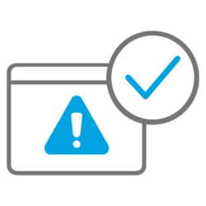
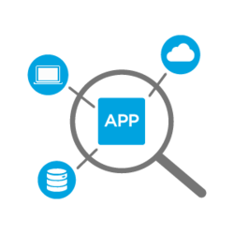
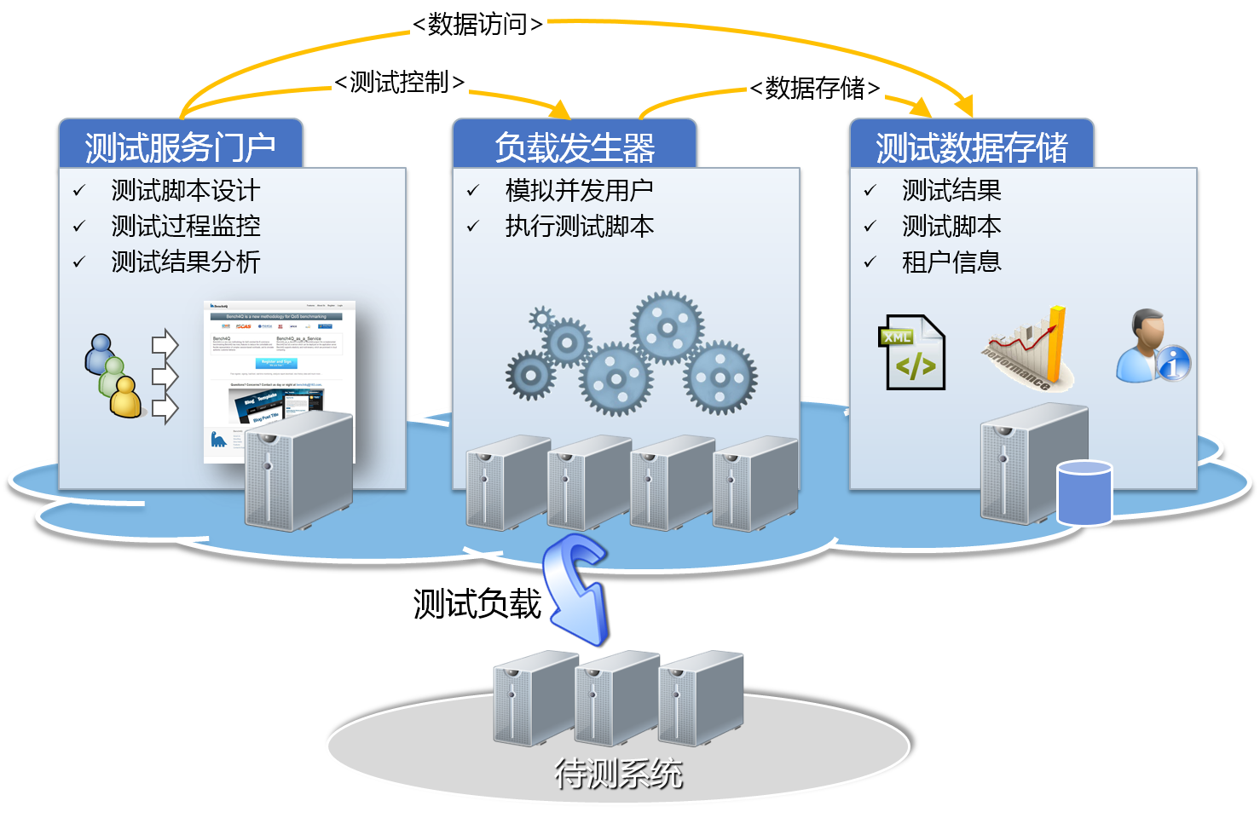
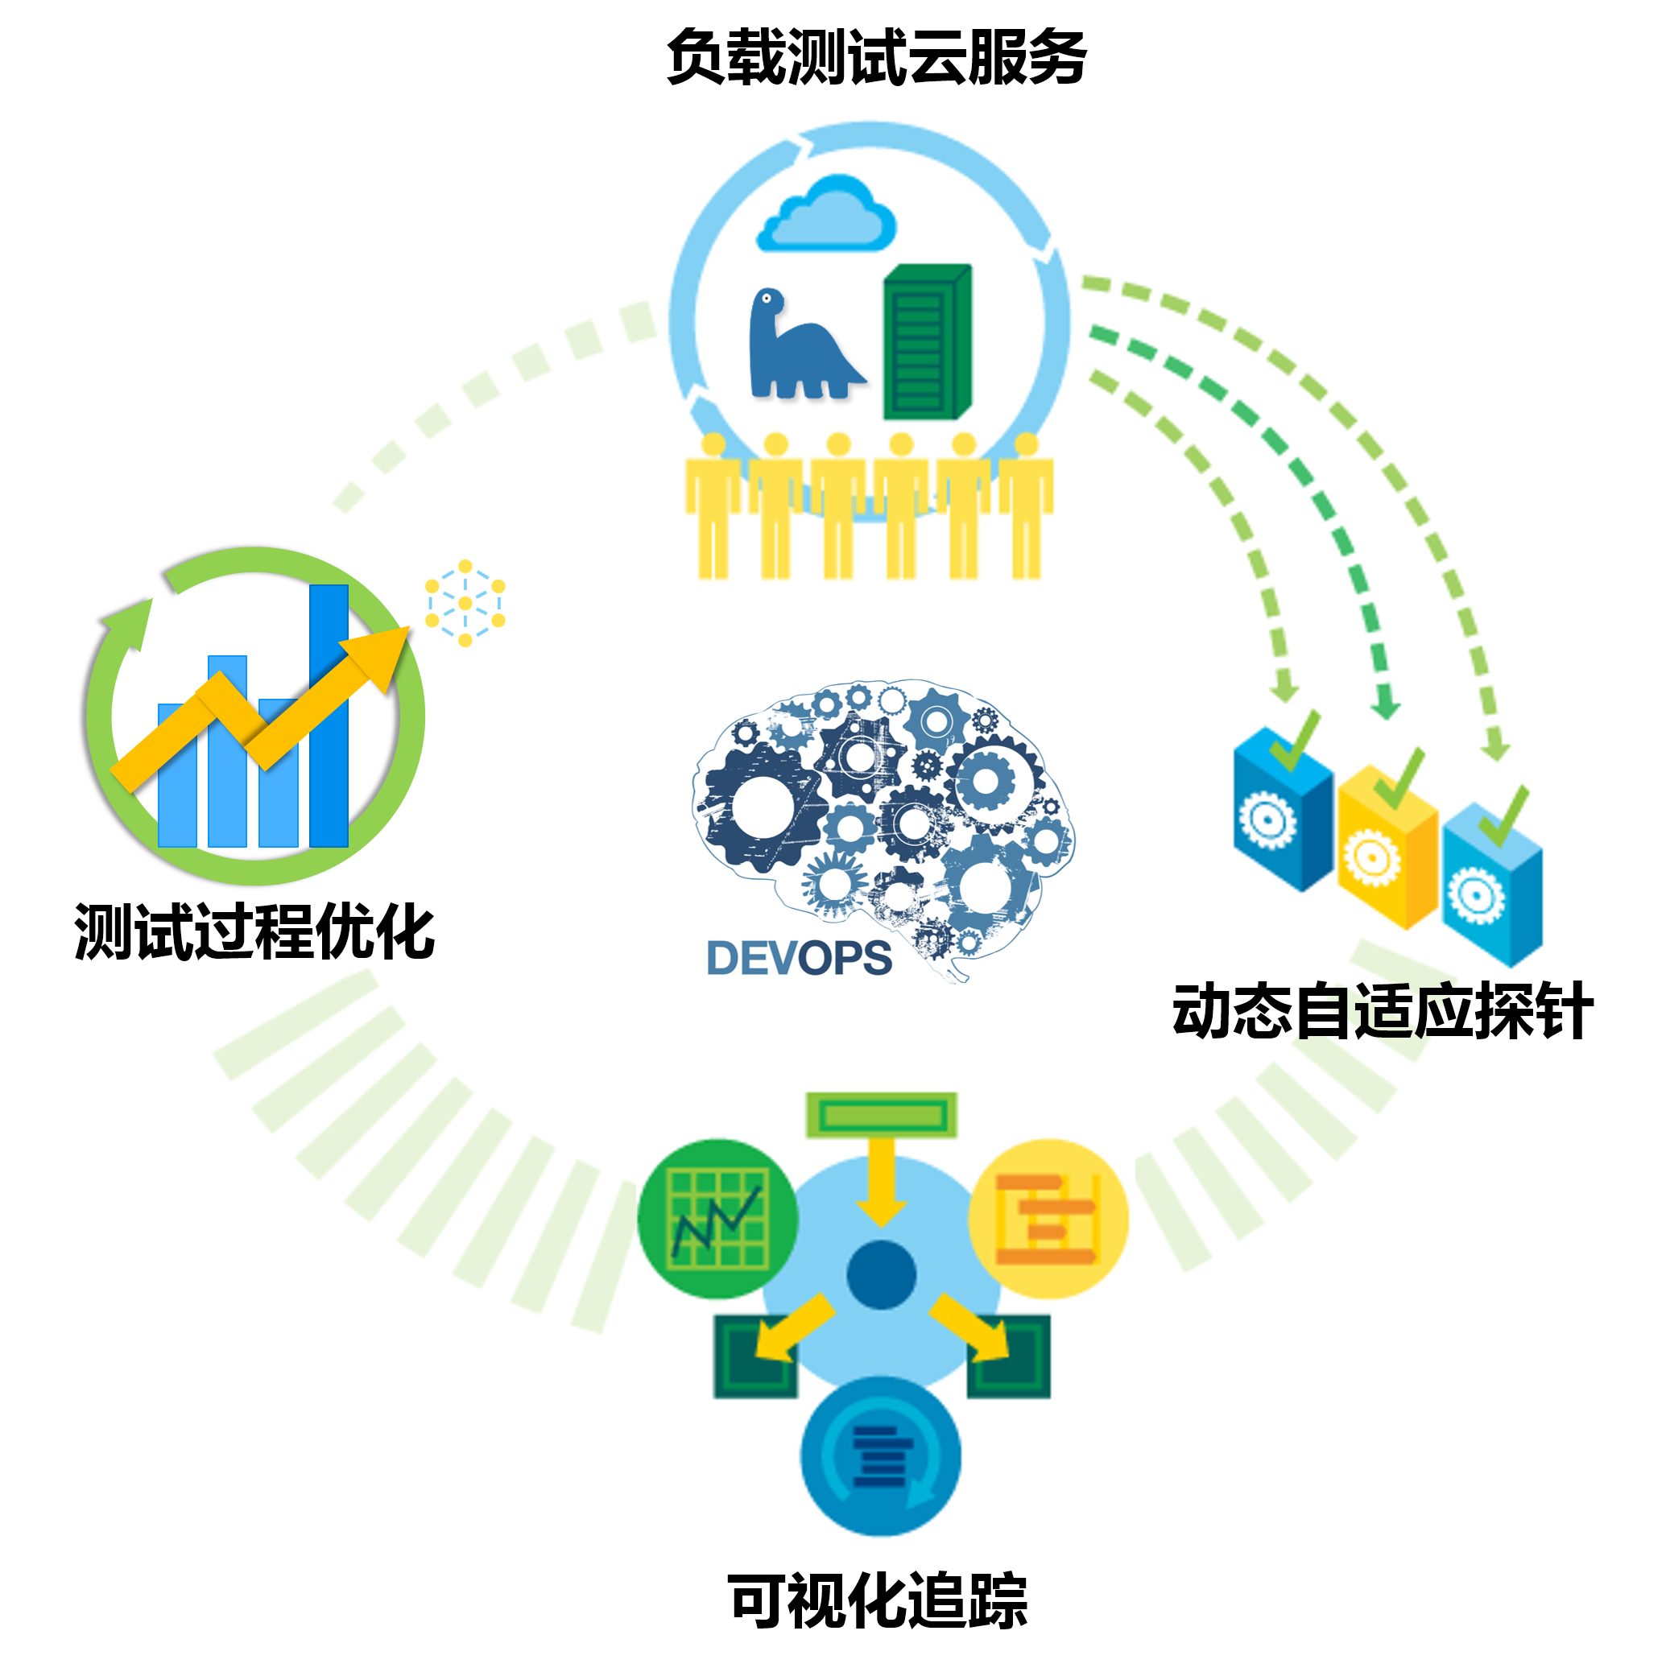
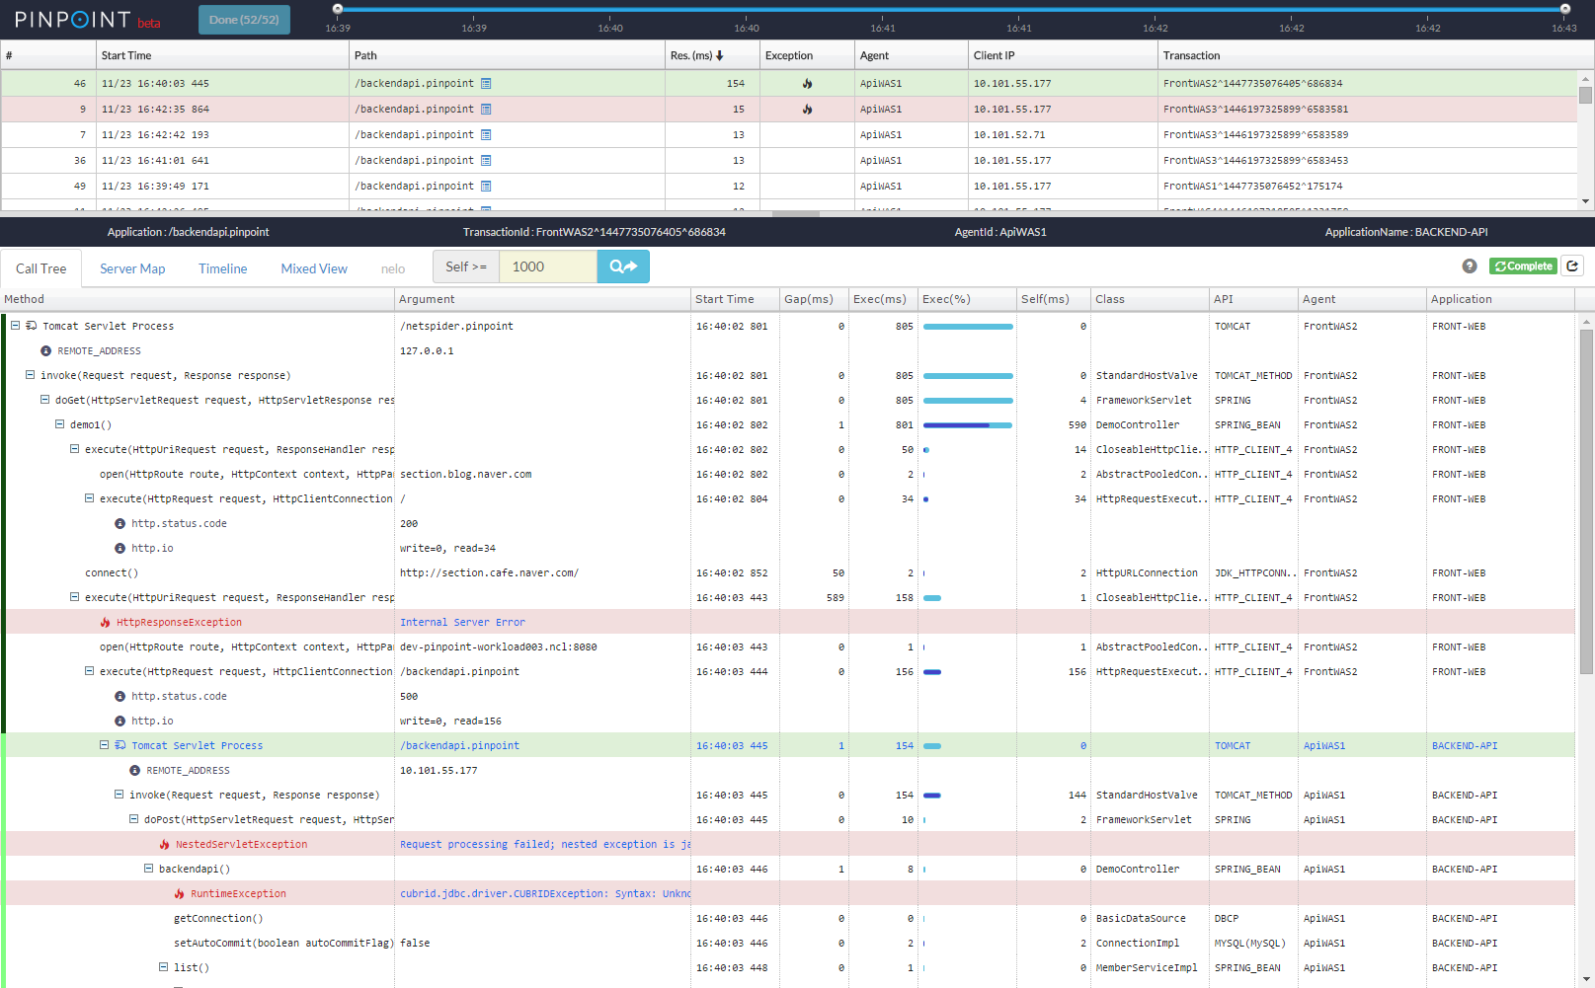
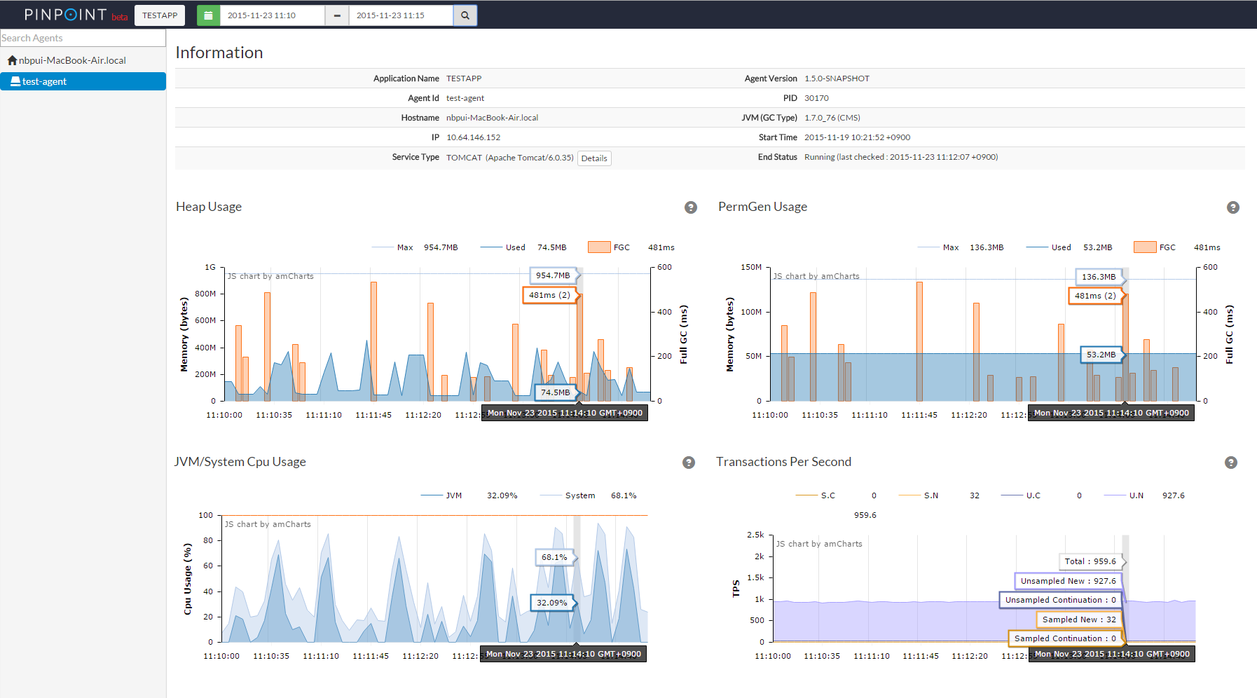
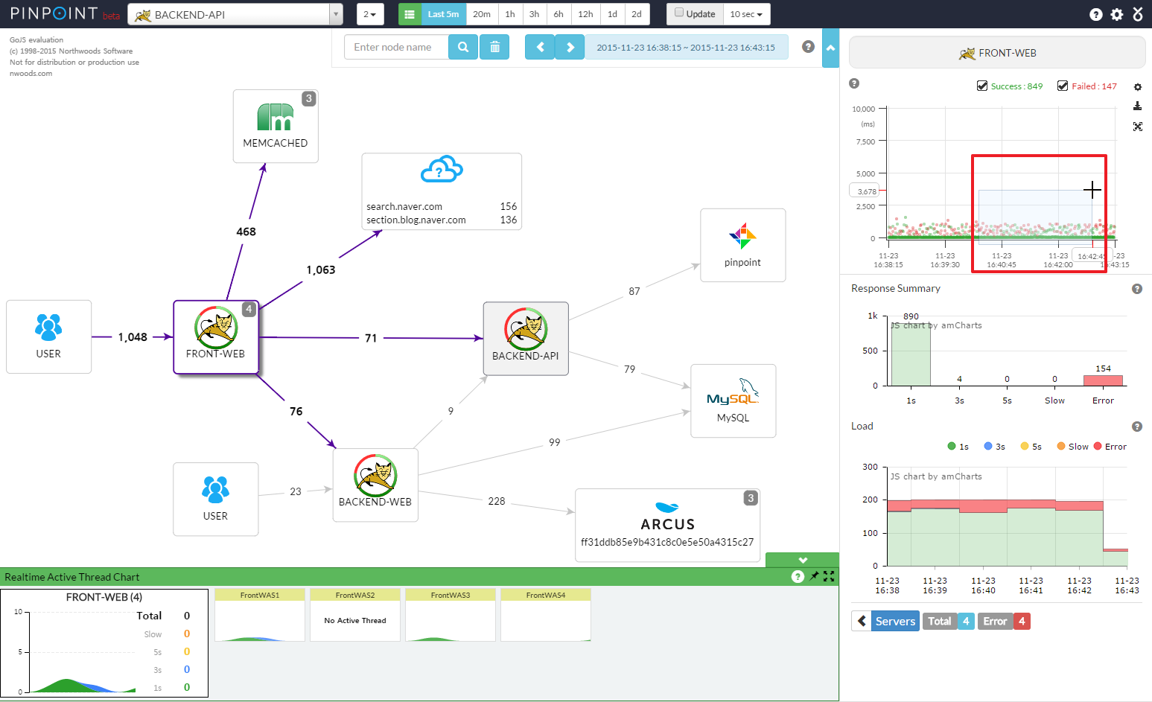
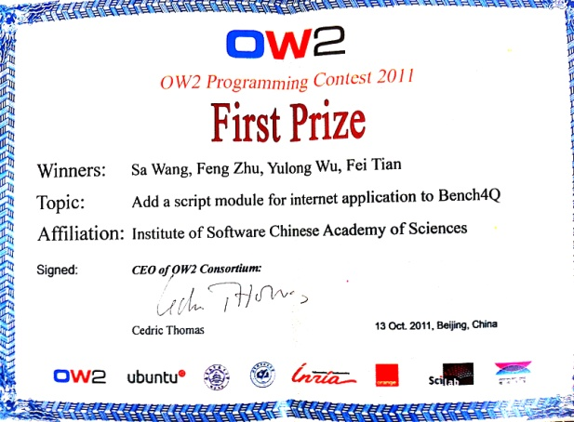
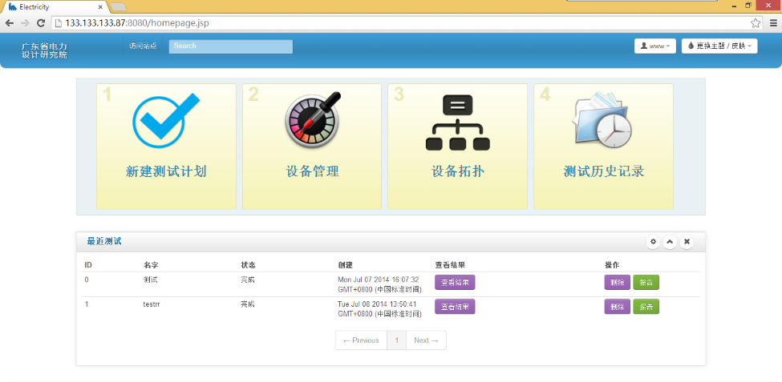

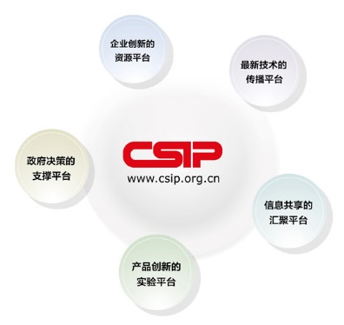
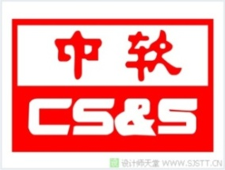

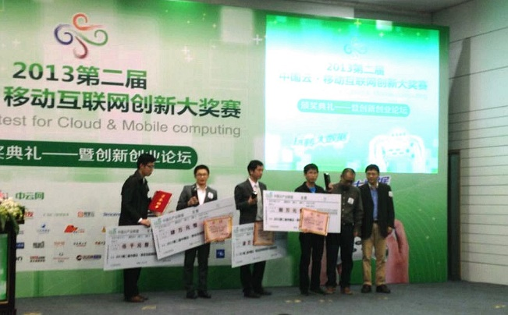
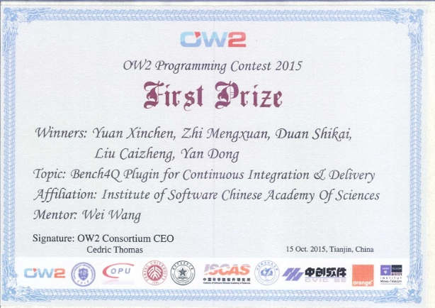








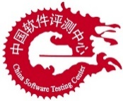

中国科学院软件研究所学术年会’2016
暨计算机科学国家重点实验室开放周
Bench4Q
负载测试驱动的云应用性能异常检测与定位
“我的应用能够支撑多少在线用户？”
“需要什么配置的服务器？”
“负载均衡？读写分离？”
让你的代码“压力山大”
让应用上线“心中有数”
应用上线运行前，开发人员是否还在为这些问题“纠结”？
Bench4Q提供自助式性能管理服务，帮助开发人员实时测试应用性能表现、评估系统资源需求、诊断瓶颈问题，确保应用上线后的服务质量
云化负载测试
性能异常检测
问题代码定位
数据驱动测试过程
1
负载测试云服务
2
动态自适应监测探针插桩
3
分布式应用可视化追踪
4
数据驱动测试过程优化
使用交互式前端录制/定制负载测试脚本，利用云端资源实现大规模负载生成
实时收集待测系统性能状态以及服务器资源状态
利用程序分析技术简化探针安装配置过程，自动实现代码级的细粒度执行追踪
自适应控制监测粒度，实现轻量化的应用行为捕获与代码定位
实时测试、即席展现，提供可视化界面辅助运维人员检测、定位问题
扩展业界流行的开源监测工具Pinpoint，支持端到端性能追踪
基于反馈的测试用例优化与负载动态调整，实现测试驱动的应用性能异常检测与定位
监测数据驱动的测试过程优化，助力快速迭代，缩短应用发布周期
2015年度OW2国际程序竞赛第1名（DevOps版）
2013年度NASAC竞赛二等奖（前3）
2013年度中国云创新大奖赛商业创意优胜奖（前3）
2011年度OW2国际程序竞赛第1名（云测试版）
应用在国家重大任务、国内外软件企业的核心产品、重要领域系统
中国软件评测中心(CSTC)
核高基项目评测验证任务
国家软件公共服务平台
云应用负载测试服务
电网流式数据负载测试床
300万智能电表的用电数据负载
3万并发用户的电费查询负载
交通流式数据负载测试床
近7万辆出租车实时GPS数据
软件与集成电路促进中心(CSIP)
核高基联合攻关评测验证任务
中软、中创、东方通、金蝶、达梦
企业核心产品评测验证
中国能建
电网流式数据处理系统评测验证
IBM中国开发中心
WebSphere ExtrmeScale产品评测验证
开源社区
OW2/Trustie/GitHub下载量>3万
团队负责人：王伟 副研究员
成员：任仲山、支孟轩、袁鑫晨、唐震、张舒扬
联系我们：
Email : wangwei@otcaix.iscas.ac.cn

